Slide 1


Slide 2
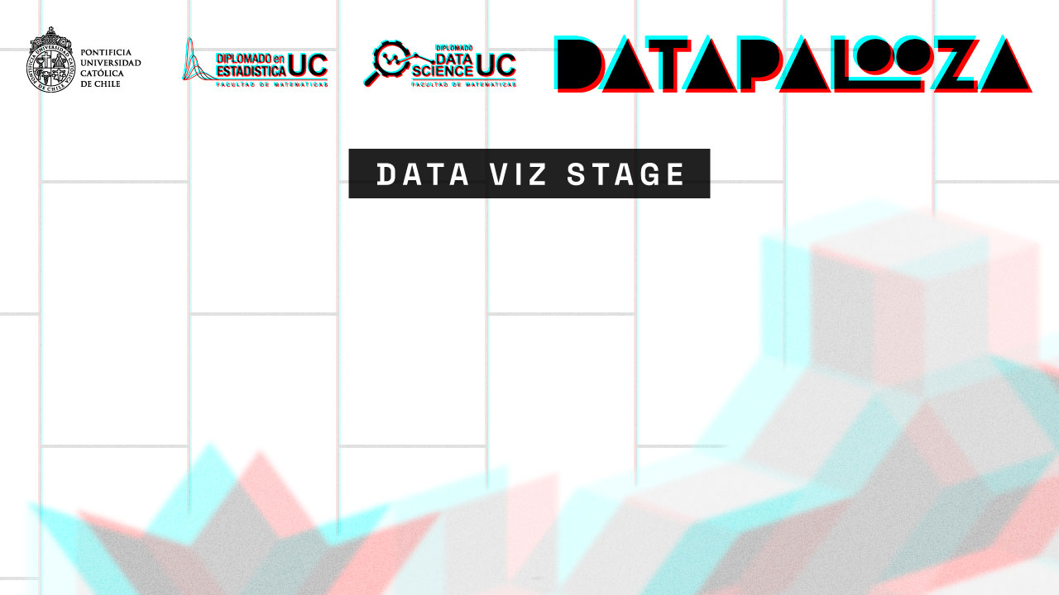
VISUALIZACIÓN DE DATOS CON SHINY
Joshua Kunst Fuentes
@jbkunst

Slide 3
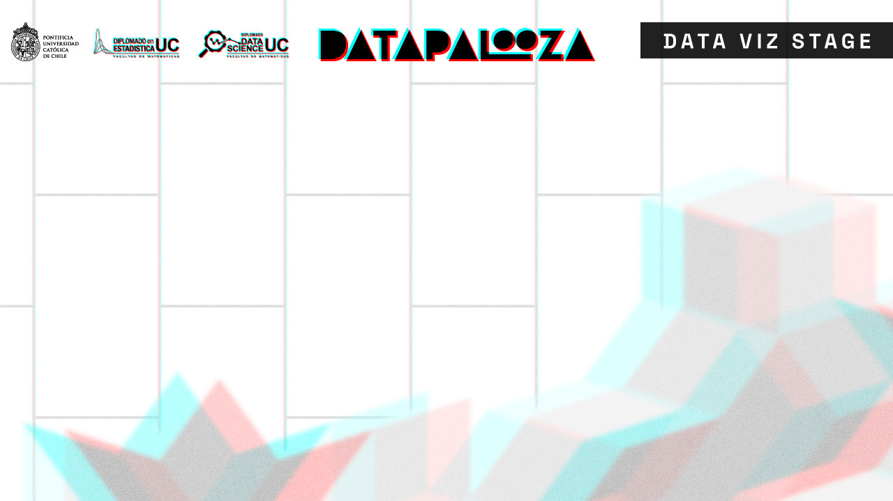
Programa del evento
09:00 - 09:30: Acreditación.
09:30 - 09:40: Distribución a salas.
09:40 - 11:10: Primer bloque talleres.
11:10 - 11:50: Break musical: Herztein.
12:00 - 13:30: Segundo bloque talleres.
13:30 - 14:00: Cumbre musical pop-tropical de cierre y sorteo becas.

Slide 4
Conexión a internet
Nombre red: Uceventos
Clave: uc.50014

Slide 5
Material Clases
Slides y aplicaciones
https://github.com/jbkunst/datapalooza-uc-2024-visualizacion-de-datos-con-shiny
Proyecto R en posit cloud
https://posit.cloud/content/7353602

Slide 6
Contenidos
1. Conceptos básicos: Que es una aplicación WEB
2. Anatomía y funcionamiento de una aplicación Shiny
3. Reactividad entre inputs/outputs
4. Layouts y estilos
5. Más Outputs : HTMLWidgets
6. Publicar una aplicación (local/shinyapps)

Slide 7
CONCEPTOS BÁSICOS

Slide 8
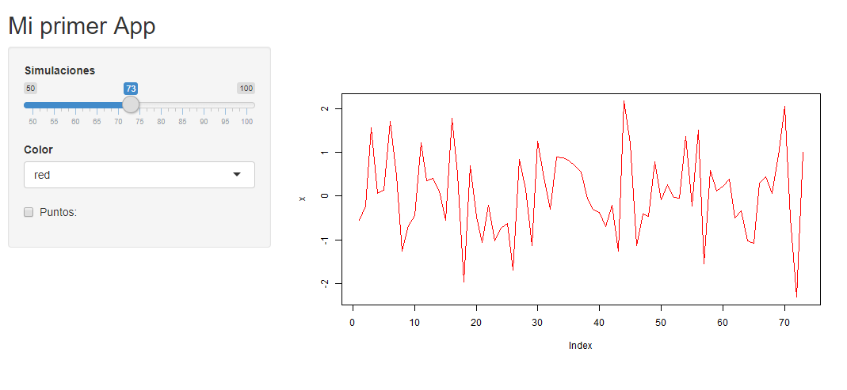
Aplicación WEB
Herramientas que los usuarios pueden utilizar accediendo a un servidor web a través de internet o de una intranet mediante un navegador.
Puede ser de lo más simple...

Slide 9
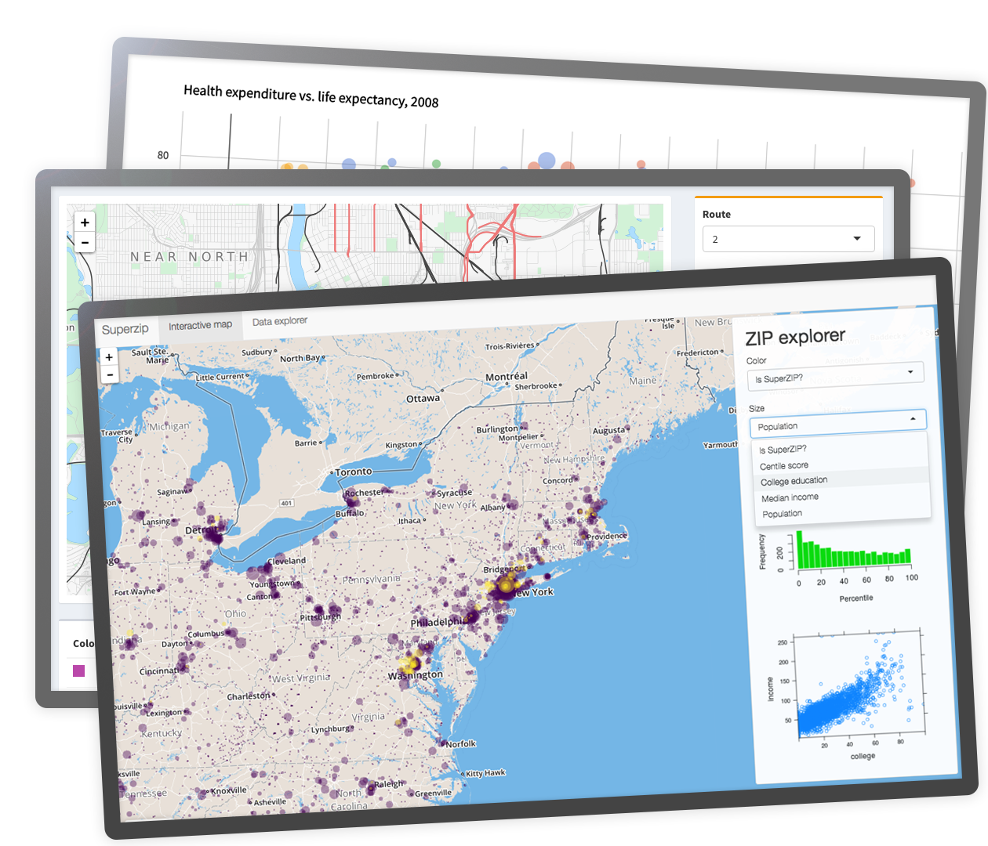
Aplicación WEB
Hasta algo más complejo con más inputs y outputs.

Slide 10
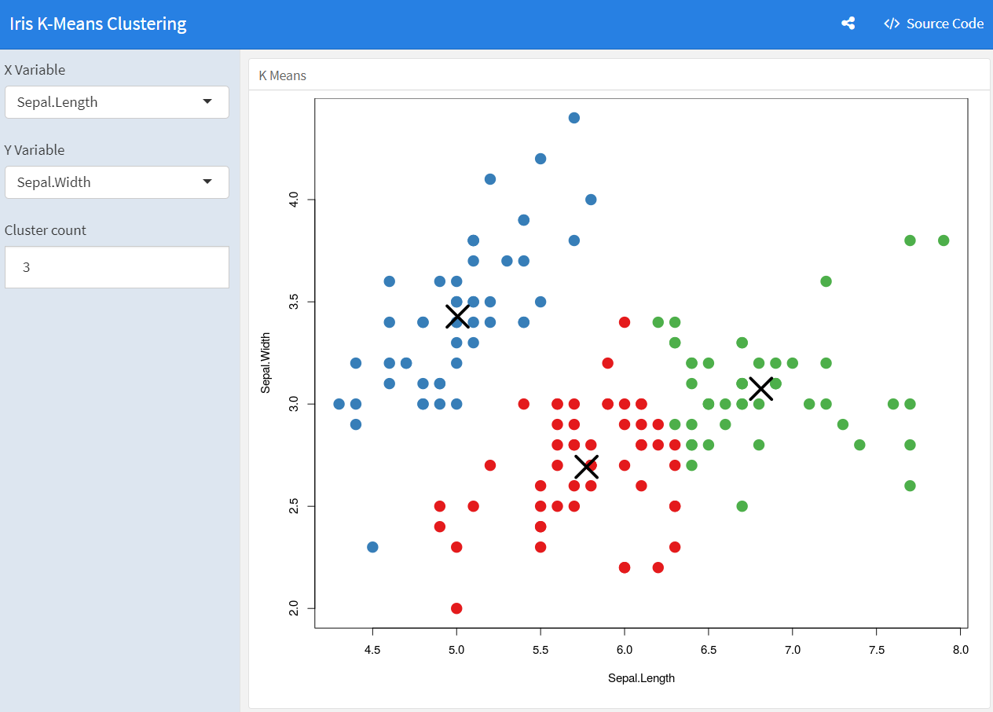
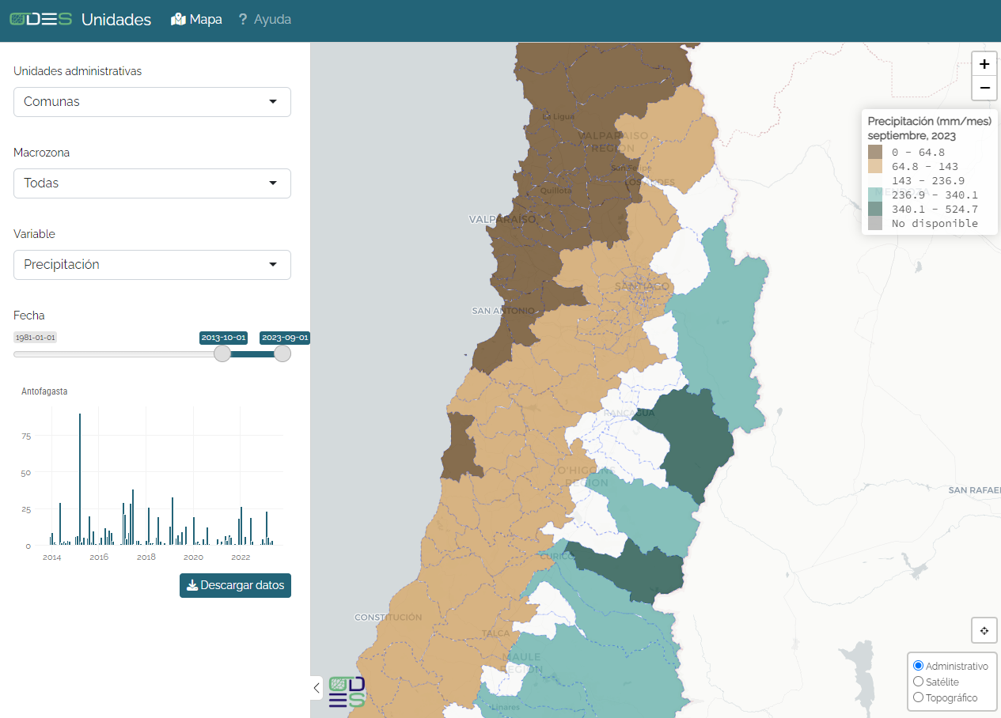
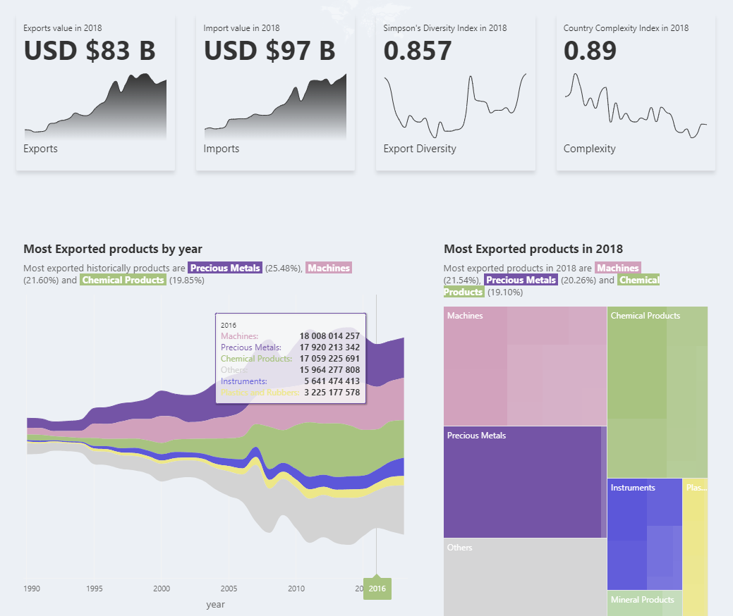
Aplicación WEB
Algunos Ejemplos
https://jjallaire.shinyapps.io/shiny-kmeans/
https://jbkunst.shinyapps.io/trd-sttstcs/
https://odes-chile.org/app/unidades/
https://jbkunst.shinyapps.io/cegir-smartdata-dashboard/

Slide 11
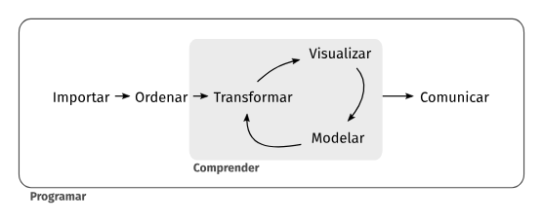
¿Por qué una aplicación?
¡¿Por qué?!

Slide 12
¿Por qué una aplicación?
¡¿Por qué?!
Una aplicación es una forma de comunicar nuestros resultados o análisis, tal cual puede ser un documento o una presentación.

Slide 13
ANATOMÍA Y FUNCIONAMIENTO

Slide 14
La estructura de una ShinyApp
En shiny, una aplicación constará de 2 partes:
La interfaz de usuario, ui (user interface), donde definiremos el look de nuestra aplicación, y lugar de inputs y outputs.
El server, en donde especificaremos como interactúan los outputs en función de los inputs.
library(shiny)
ui <- fluidPage()
server <- function(input, output) {}
runApp(list(ui = ui, server = server))

Slide 15
La estructura de una ShinyApp
Interfaz de Usuario
Se define una interfaz de usuario: user interface. En adelante ui.
En este caso es una página fluida vacía fluidPage().
En el futuro acá definiremos diseño/estructura de nuestra aplicación (layout). Que se refiere la disposición de nuestros inputs y outputs.
library(shiny)
ui <- fluidPage()
server <- function(input, output) {}
runApp(list(ui = ui, server = server))

Slide 16
La estructura de una ShinyApp
El Servidor
Se define el server en donde estará toda la lógica de nuestra aplicación.
Principalmente serán instrucciones que dependerán de inputs y reflejaremos outputs: como tablas, gráficos.
library(shiny)
ui <- fluidPage()
server <- function(input, output) {}
runApp(list(ui = ui, server = server))

Slide 17
La estructura de una ShinyApp
Correr la aplicación
La función runApp crea y deja corriendo la app con los parámetros otorgados.
No siempre tendremos que escribirla pues veremos que RStudio al crear una shinyApp nos pondrá un botón para servir la aplicación.
library(shiny)
ui <- fluidPage()
server <- function(input, output) {}
runApp(list(ui = ui, server = server))

Slide 18
La estructura de una ShinyApp
Correr la aplicación
library(shiny)
ui <- fluidPage()
server <- function(input, output) {}
runApp(list(ui = ui, server = server))
library(shiny)
# acá se cargarán paquetes y posiblemente también datos
# necesarios para ui (como definir opciones de inputs)
ui <- fluidPage(
# código que da forma a nuestrá aplicación:
# títulos, secciones, textos, inputs
)
server <- function(input, output) {
# toooda la lógica de como interactúan
# los outputs en función de los inputs
}

Slide 19
Nuestra primer App andando
Ejercicio
Hacer funcionar el siguiente código en R Rstudio: (hint: sí, copy + paste + run)
library(shiny)
ui <- fluidPage(
sidebarLayout(
sidebarPanel(
sliderInput("nrand", "Simulaciones", min = 50, max = 100, value = 70),
selectInput("col", "Color", c("red", "blue", "black")),
checkboxInput("punto", "Puntos:", value = FALSE)
),
mainPanel(plotOutput("outplot"))
)
)
server <- function(input, output) {
output$outplot <- renderPlot({
set.seed(123)
x <- rnorm(input$nrand)
t <- ifelse(input$punto, "b", "l")
plot(x, type = t, col = input$col)
})
}
shinyApp(ui, server)

Slide 20
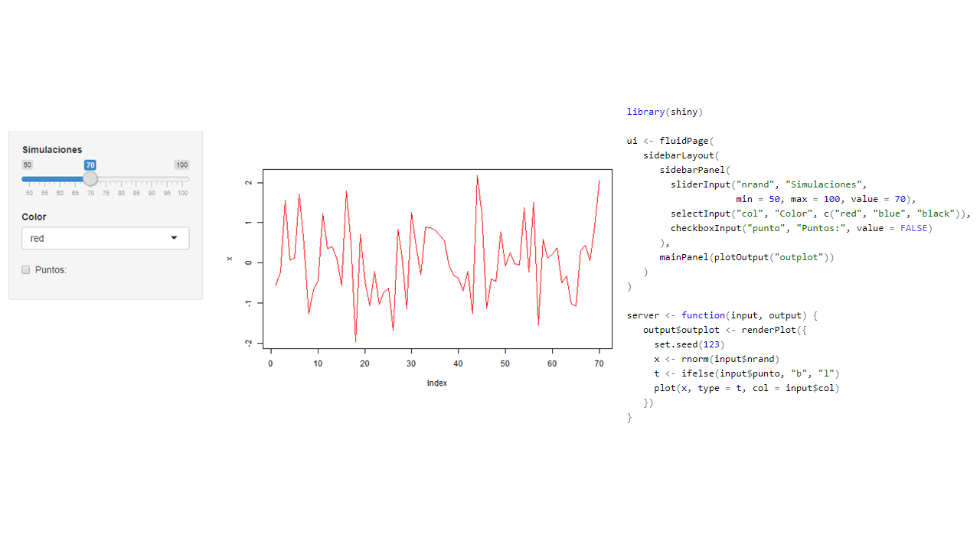
Funcionamiento de una shiny app
Aplicación

Slide 21
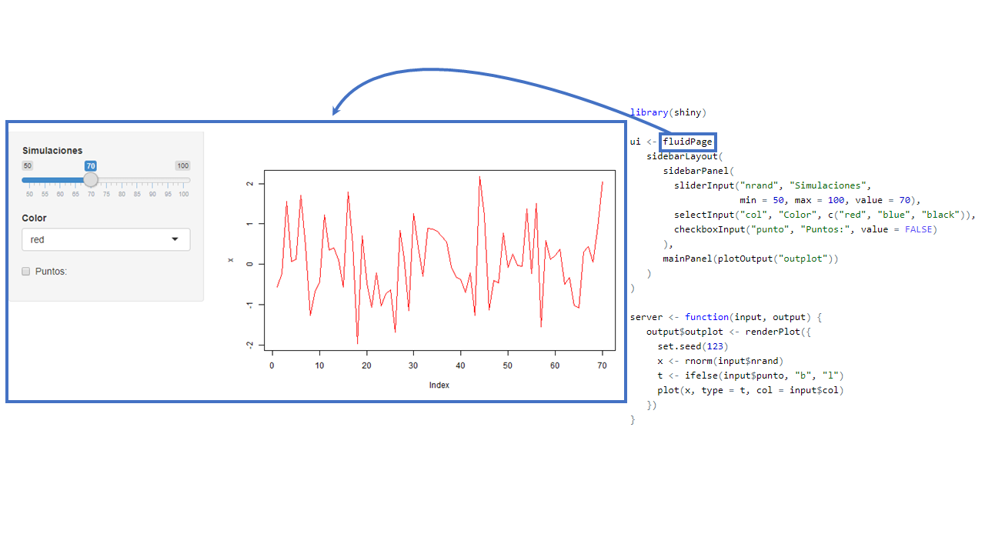
Funcionamiento de una shiny app
Contenedor

Slide 22
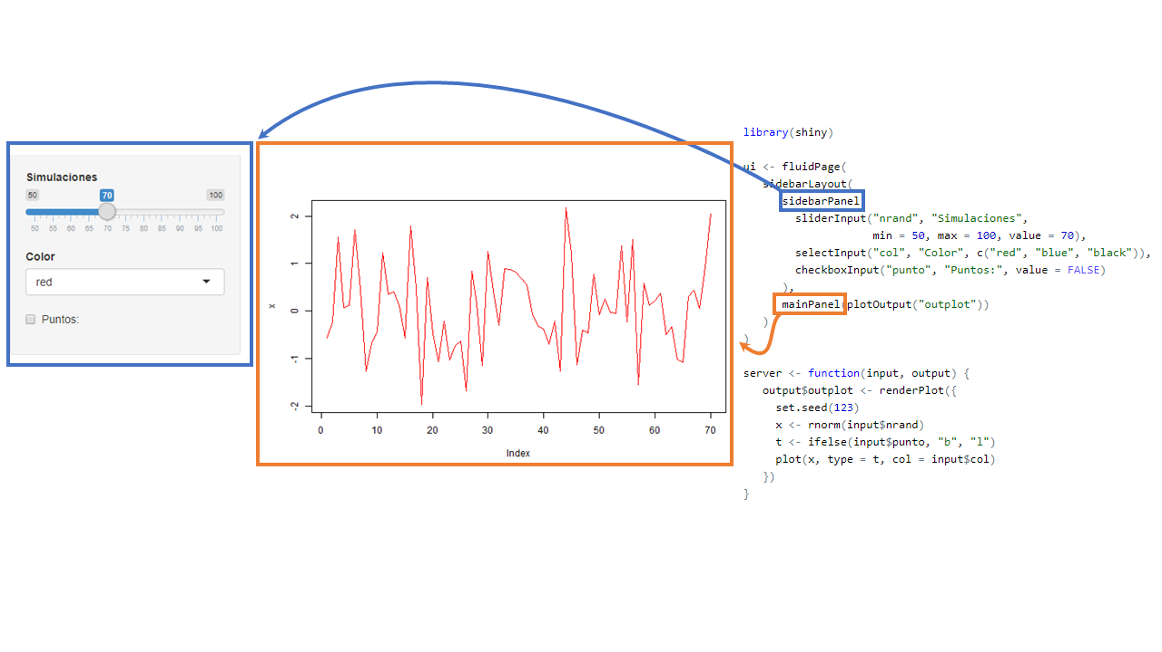
Funcionamiento de una shiny app
Otros contenedores

Slide 23
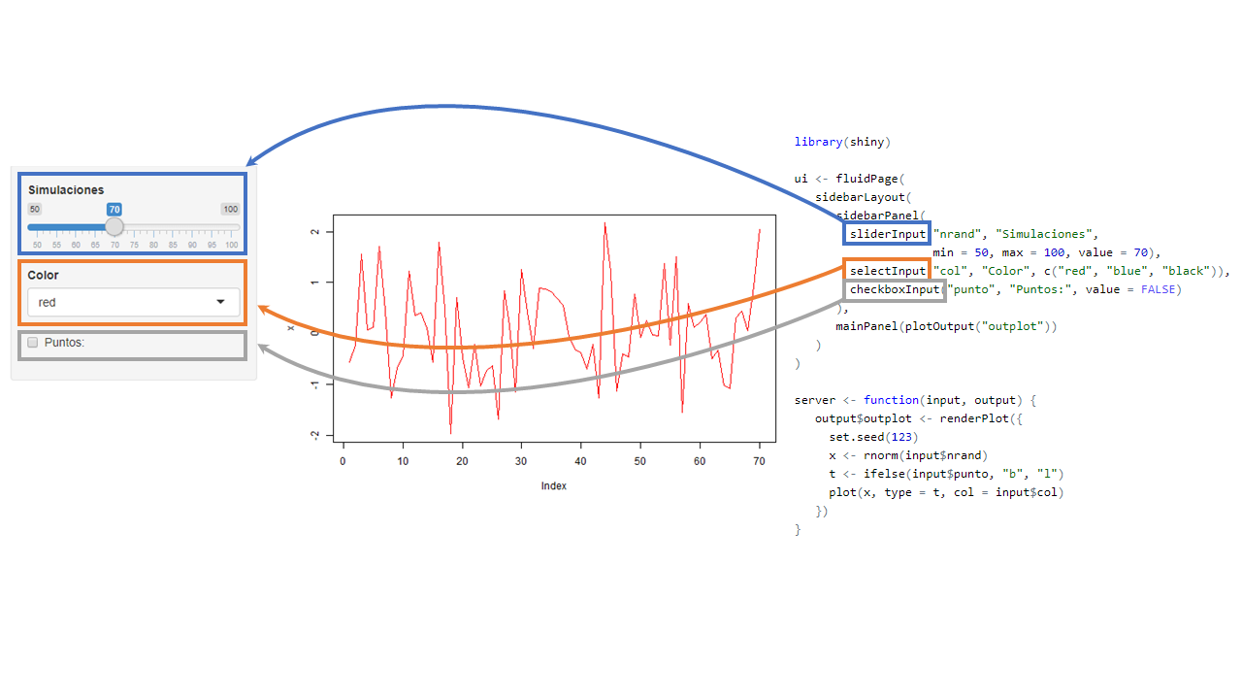
Funcionamiento de una shiny app
Inputs

Slide 24
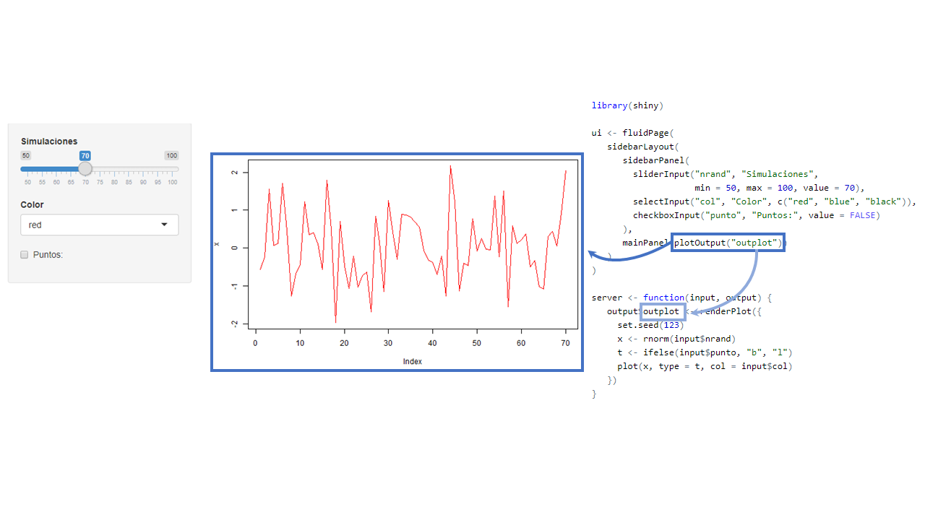
Funcionamiento de una shiny app
Outputs

Slide 25
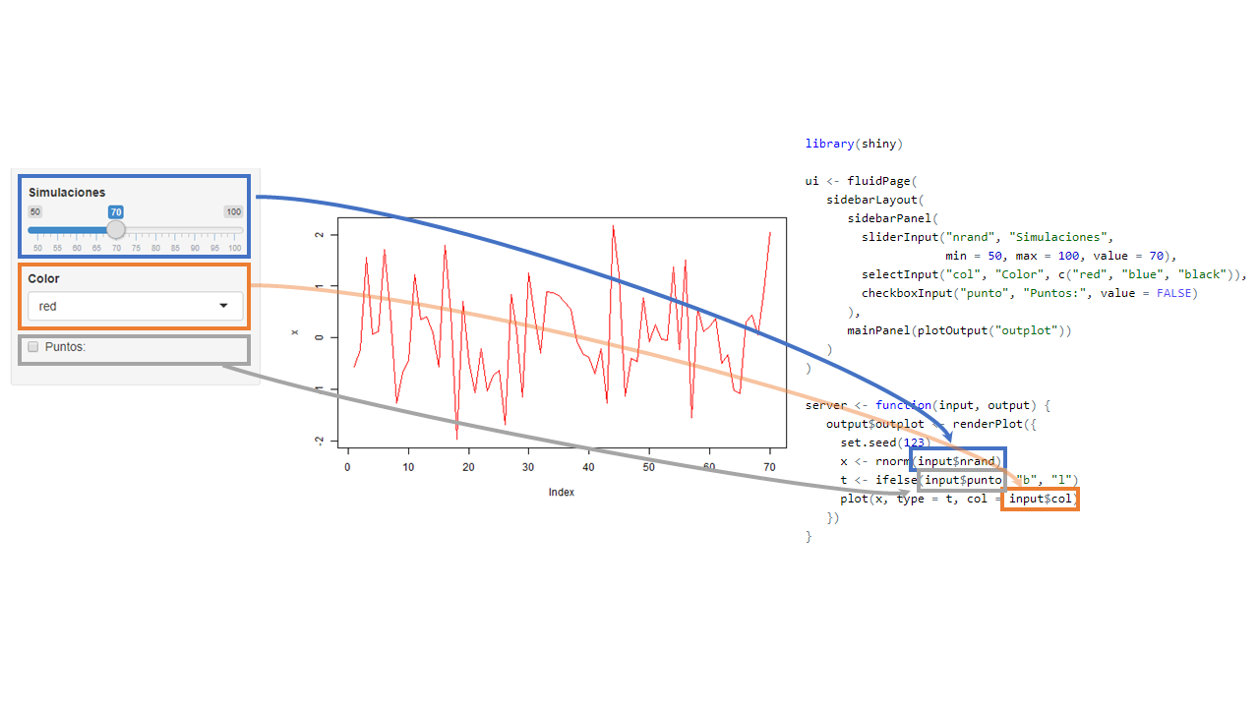
Funcionamiento de una shiny app
Interacción

Slide 26
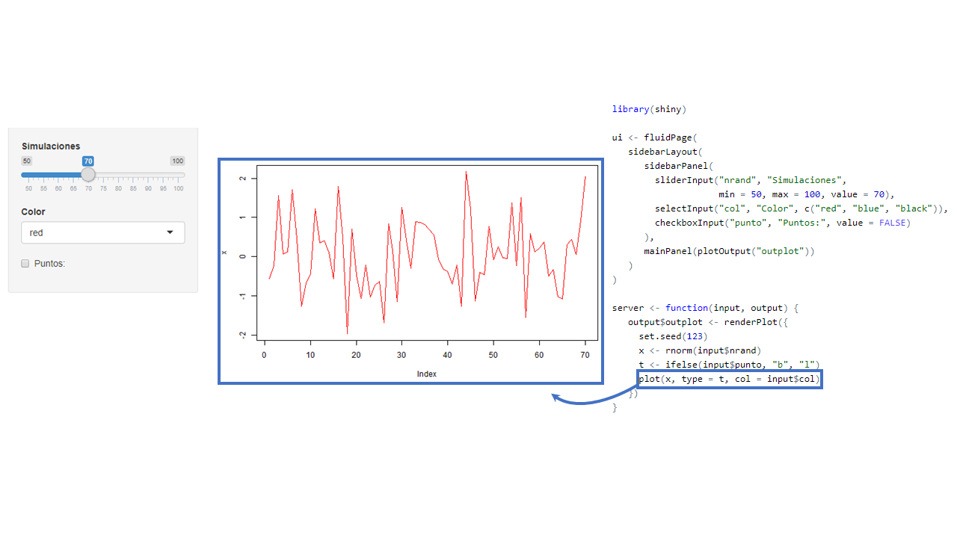
Funcionamiento de una shiny app
Resultado

Slide 27
Funcionamiento de una shiny app
Aplicación
ui <- fluidPage(
sidebarLayout(
sidebarPanel(
sliderInput("nrand", "Simulaciones", min = 50, max = 100, value = 70),
selectInput("col", "Color", c("red", "blue", "black")),
checkboxInput("punto", "Puntos:", value = FALSE)
),
mainPanel(plotOutput("outplot"))
)
)
server <- function(input, output) {
output$outplot <- renderPlot({
set.seed(123)
x <- rnorm(input$nrand)
t <- ifelse(input$punto, "b", "l")
plot(x, type = t, col = input$col)
})
}
El código de nuestra aplicación

Slide 28
Funcionamiento de una shiny app
Funciones para el layout o diseño, los contenedores
ui <- fluidPage(
sidebarLayout(
sidebarPanel(
sliderInput("nrand", "Simulaciones", min = 50, max = 100, value = 70),
selectInput("col", "Color", c("red", "blue", "black")),
checkboxInput("punto", "Puntos:", value = FALSE)
),
mainPanel(plotOutput("outplot"))
)
)
server <- function(input, output) {
output$outplot <- renderPlot({
set.seed(123)
x <- rnorm(input$nrand)
t <- ifelse(input$punto, "b", "l")
plot(x, type = t, col = input$col)
})
}
Las funciones fluidPage, sidebarLayout, sidebarPanel, mainPanel definen el diseño/layout de nuestra app.
Existen muchas más formas de organizar una app: Por ejemplo uso de tabs de menus, o páginas con navegación. Más detalles http://shiny.rstudio.com/articles/layout-guide.html.

Slide 29
Funcionamiento de una shiny app
Los inputs
ui <- fluidPage(
sidebarLayout(
sidebarPanel(
sliderInput("nrand", "Simulaciones", min = 50, max = 100, value = 70),
selectInput("col", "Color", c("red", "blue", "black")),
checkboxInput("punto", "Puntos:", value = FALSE)
),
mainPanel(plotOutput("outplot"))
)
)
server <- function(input, output) {
output$outplot <- renderPlot({
set.seed(123)
x <- rnorm(input$nrand)
t <- ifelse(input$punto, "b", "l")
plot(x, type = t, col = input$col)
})
}
Las funciones sliderInput, selectInput, checkboxInput generan inputs de nuestra app, con esto el usuario puede interactuar con nuestra aplicación. https://shiny.rstudio.com/gallery/widget-gallery.html https://rundel.shinyapps.io/widgets/
Estas funciones permiten que el usuario ingrese valor (o archivos) para que sean procesaros por R. Estos valores llegan al server como vectores, números, etc.

Slide 30
Funcionamiento de una shiny app
Outputs en el ui
ui <- fluidPage(
sidebarLayout(
sidebarPanel(
sliderInput("nrand", "Simulaciones", min = 50, max = 100, value = 70),
selectInput("col", "Color", c("red", "blue", "black")),
checkboxInput("punto", "Puntos:", value = FALSE)
),
mainPanel(plotOutput("outplot"))
)
)
server <- function(input, output) {
output$outplot <- renderPlot({
set.seed(123)
x <- rnorm(input$nrand)
t <- ifelse(input$punto, "b", "l")
plot(x, type = t, col = input$col)
})
}
La función plotOutput define una salida y el contenido se desplegará donde fue definido en el ui.
Como mencionamos, nuestras apps pueden tener muchos outputs: tablas, texto, imágenes, mapas interactivos!

Slide 31
Funcionamiento de una shiny app
Outputs en el server
ui <- fluidPage(
sidebarLayout(
sidebarPanel(
sliderInput("nrand", "Simulaciones", min = 50, max = 100, value = 70),
selectInput("col", "Color", c("red", "blue", "black")),
checkboxInput("punto", "Puntos:", value = FALSE)
),
mainPanel(plotOutput("outplot"))
)
)
server <- function(input, output) {
output$outplot <- renderPlot({
set.seed(123)
x <- rnorm(input$nrand)
t <- ifelse(input$punto, "b", "l")
plot(x, type = t, col = input$col)
})
}
La función renderPlot define un tipo de salida. En este caso gráfica (plot).
Existen otros tipos de salidas, como tablas tableOutput o tablas más interactivas como DT::DTOutput.

Slide 32
Funcionamiento de una shiny app
La pareja de funciones *Output y render*
ui <- fluidPage(
sidebarLayout(
sidebarPanel(
sliderInput("nrand", "Simulaciones", min = 50, max = 100, value = 70),
selectInput("col", "Color", c("red", "blue", "black")),
checkboxInput("punto", "Puntos:", value = FALSE)
),
mainPanel(plotOutput("outplot"))
)
)
server <- function(input, output) {
output$outplot <- renderPlot({
set.seed(123)
x <- rnorm(input$nrand)
t <- ifelse(input$punto, "b", "l")
plot(x, type = t, col = input$col)
})
}
Las funciones plotOutput y renderPlot trabajan juntas para agregar salidas de R a la interfaz de usuario. Para cada *Output definido en ui debe existir un render* en el server.
Hay muchas parejas como renderText/textOutput, renderTable/tableOutput o también renderLeaflet/leafletOutput.

Slide 33
Funcionamiento de una shiny app
Las funciones *Output y render* se asocian con un identificador
ui <- fluidPage(
sidebarLayout(
sidebarPanel(
sliderInput("nrand", "Simulaciones", min = 50, max = 100, value = 70),
selectInput("col", "Color", c("red", "blue", "black")),
checkboxInput("punto", "Puntos:", value = FALSE)
),
mainPanel(plotOutput("outplot"))
)
)
server <- function(input, output) {
output$outplot <- renderPlot({
set.seed(123)
x <- rnorm(input$nrand)
t <- ifelse(input$punto, "b", "l")
plot(x, type = t, col = input$col)
})
}
Cada par *Output y render* se asocian con un id definido por nosotros.
Este id debe ser único en la aplicación.
En el ejemplo renderPlot está asociado con plotOutput vía el id outplot. En el ui va como string -entre comillas- no así en el server.

Slide 34
Funcionamiento de una shiny app
Como obtener el valor del input en R
ui <- fluidPage(
sidebarLayout(
sidebarPanel(
sliderInput("nrand", "Simulaciones", min = 50, max = 100, value = 70),
selectInput("col", "Color", c("red", "blue", "black")),
checkboxInput("punto", "Puntos:", value = FALSE)
),
mainPanel(plotOutput("outplot"))
)
)
server <- function(input, output) {
output$outplot <- renderPlot({
set.seed(123)
x <- rnorm(input$nrand)
t <- ifelse(input$punto, "b", "l")
plot(x, type = t, col = input$col)
})
}
La función sliderInput y cada función *Input requiere un id para ser identificado en el server. Acá, el valor númerico ingresado o modifcado por el usuario se puede acceder en el server bajo input$nrand.
Cada *Input requiere argumentos específicos a cada tipo de input: valor por defecto, etiquetas, opciones, etc.

Slide 35
Funcionamiento de una shiny app
Tipos de inputs
ui <- fluidPage(
sidebarLayout(
sidebarPanel(
sliderInput("nrand", "Simulaciones", min = 50, max = 100, value = 70),
selectInput("col", "Color", c("red", "blue", "black")),
checkboxInput("punto", "Puntos:", value = FALSE)
),
mainPanel(plotOutput("outplot"))
)
)
server <- function(input, output) {
output$outplot <- renderPlot({
set.seed(123)
x <- rnorm(input$nrand)
t <- ifelse(input$punto, "b", "l")
plot(x, type = t, col = input$col)
})
}
sliderInput se usa para seleccionar un valor numérico entre un rango
selectInput otorga la posibilidad que el usuario escoge entre un conjunto de valores.
checkboxInput en el server es un valor lógico TRUE/FALSE
https://gallery.shinyapps.io/065-update-input-demo/ http://shinyapps.dreamrs.fr/shinyWidgets/

Slide 36
Funcionamiento de una shiny app
Lógica de la salida
ui <- fluidPage(
sidebarLayout(
sidebarPanel(
sliderInput("nrand", "Simulaciones", min = 50, max = 100, value = 70),
selectInput("col", "Color", c("red", "blue", "black")),
checkboxInput("punto", "Puntos:", value = FALSE)
),
mainPanel(plotOutput("outplot"))
)
)
server <- function(input, output) {
output$outplot <- renderPlot({
set.seed(123)
x <- rnorm(input$nrand)
t <- ifelse(input$punto, "b", "l")
plot(x, type = t, col = input$col)
})
}
Este espacio determina la lógica de nuestra salida.
¡¡¡Es código R normal y corriente como el que ya conocemos!!!
Acá haremos uso de los inputs para entregar lo que deseamos.

Slide 37
App con más inputs y outputs
Ejercicio
Para crear una app. Haga click en:
File, luego New File y Shiny Web App, seleccione el nombre
Ejecutela con Run App e intearctúe
Luego modifique y cree una app que contenga:
2 inputs, un sliderInput y un textInput
3 outputs de tipo texto textOutput donde el primero contenga el valor del primer input, el segundo el valor del segundo input, y el tercero la suma de los dos.
Hints importantes: A preguntar y a equivocarse!

Slide 38
Solución
Ejercicio
ui <- fluidPage(
titlePanel("Applicación ejercicio 1"),
sidebarLayout(
sidebarPanel(
sliderInput("numerouno", "#1", min = 10, max = 500, value = 100),
textInput("numerodos", "#2", value = 3)
),
mainPanel(
textOutput("resultado1"),
textOutput("resultado2"),
textOutput("resultado3")
)
)
)
server <- function(input, output) {
output$resultado1 <- renderText({
x <- input$numerouno
x
})
output$resultado2 <- renderText({
input$numerodos
})
output$resultado3 <- renderText({
input$numerouno + input$numerodos
})
}

Slide 39
REACTIVIDAD

Slide 40
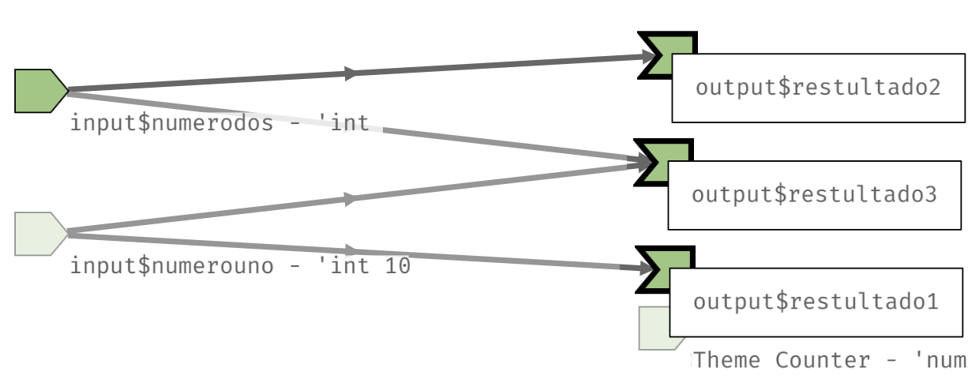
Reactividad
Como funciona shiny
Consideremos la aplicación del ejemplo anterior:
Al cambiar un input -como lo es input$numerouno o input$numerodos- shiny reconoce que expresiones (renders, como renderText en este caso) dependen dichos elementos y vuelve a calcularlos a penas suceda el cambio.
En este sentido, shiny funciona similar a excel.

Slide 41
LAYOUTS Y DISEÑO

Slide 42
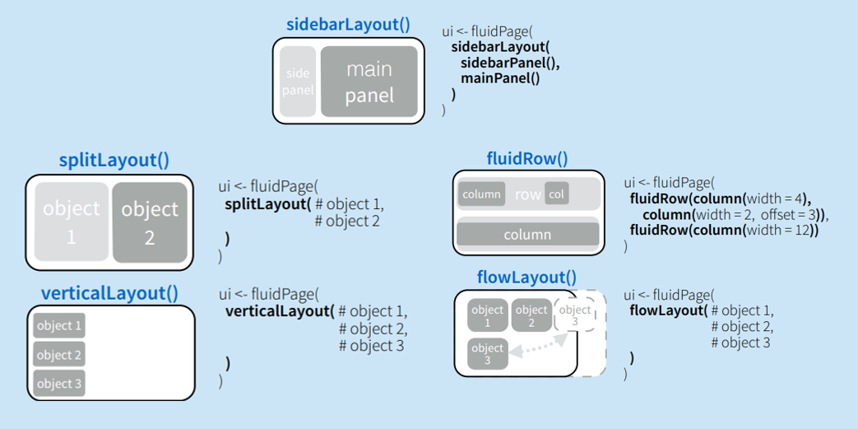
Tipos de Layouts
Laytous se refiere a la disposición de elementos -como inputs, textos, outputs- en nuestra app.
Dependiendo de las necesidades puede ser convenientes algunos tipos de layouts sobre otros.

Slide 43
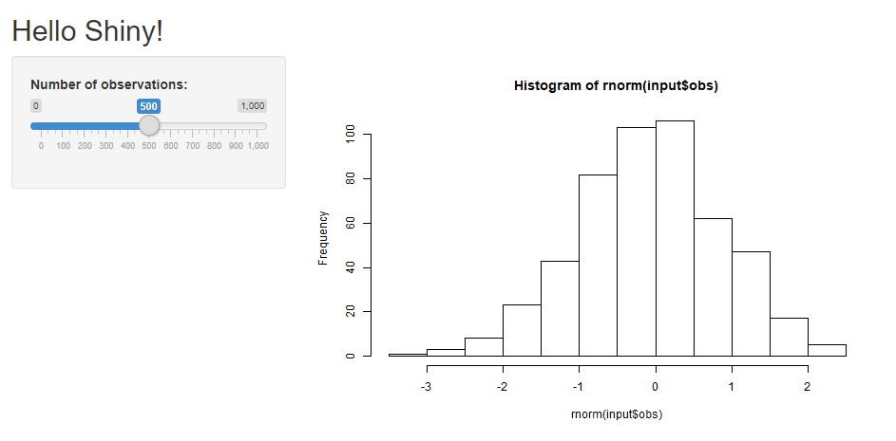
Tipos de Layouts
Sidebar Layout
Es una distribución simple donde lo primero en aparecer es los controles o inputs.
Luego viene el panel principal el cual posee mayor espacio.

Slide 44
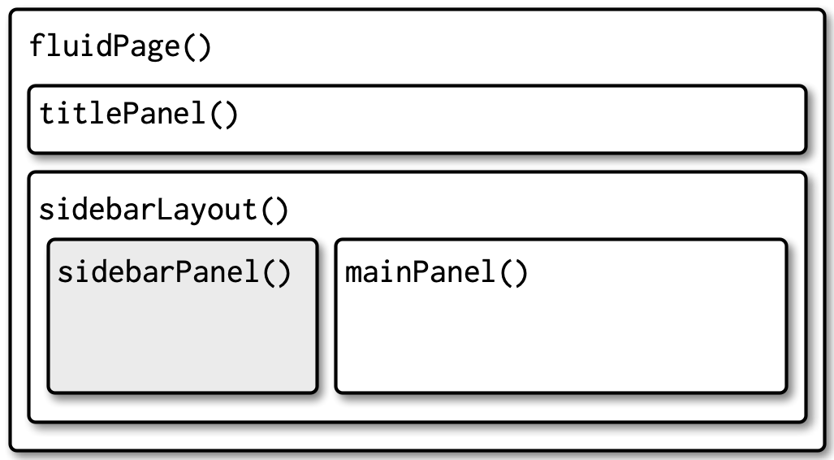
Tipos de Layouts
Sidebar Layout
Es una distribución simple donde lo primero en aparecer es los controles o inputs.
Luego viene el panel principal el cual posee mayor espacio.

Slide 45
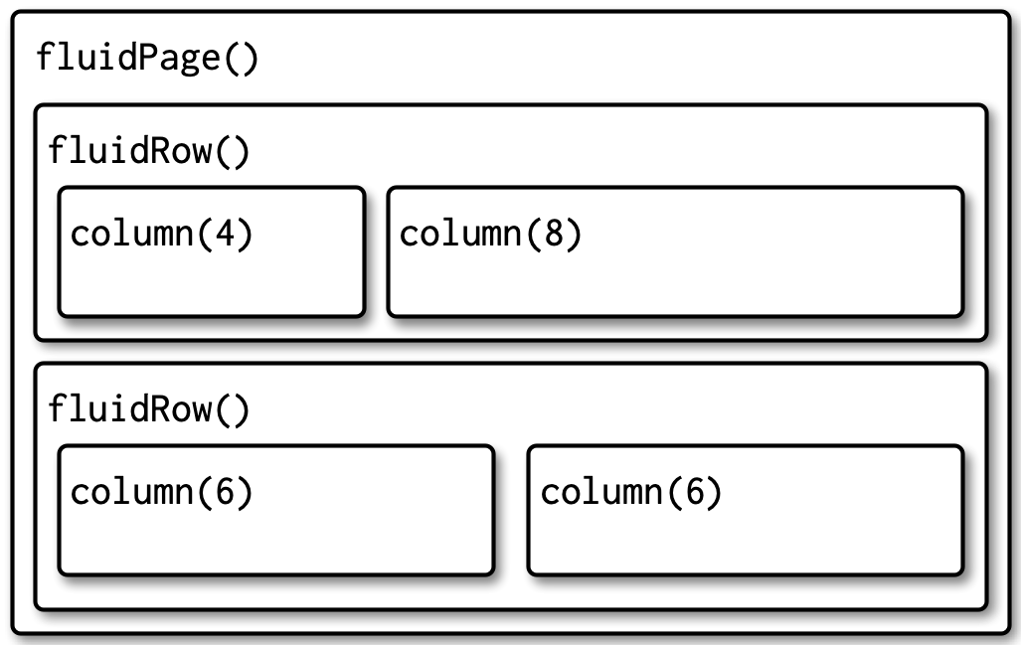
Tipos de Layouts
Multirow Layout
Es una distribución simple donde lo primero en aparecer es los controles o inputs.
Luego viene el panel principal el cual posee mayor espacio.

Slide 46
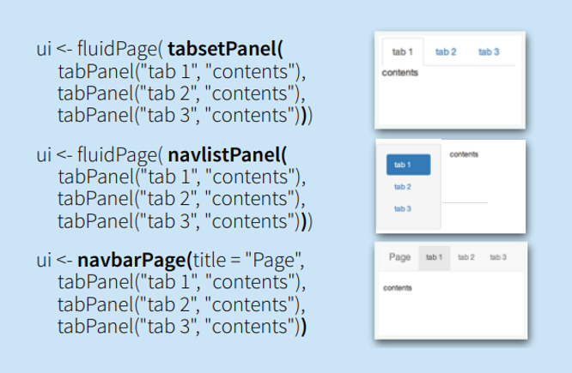
Tipos de Layouts
Paneles de navegación
Es posible que nuestra aplicación vaya creciendo, en dicho caso, Los paneles nos permiten organizar distintas secciones de la aplicación.

Slide 47
MÁS OUTPUTS: HTMLWidgets

Slide 48
HTMLWidgets
Paquetes para R
HTMLWidgets son un tipo de paquetes que nos permiten realizar visualizaciones en HTML las cuales se pueden usar en (1) consola, (integrar) integrar con shiny y también (3) rmarkdown.
Existen una gran cantidad de paquetes https://gallery.htmlwidgets.org/, y nos sirven para complementar nuestra aplicación.
Cada paquete HTMLWidget tiene su propio set de funciones, el código utilizado para hacer un gráfico en plotly no es el mismo (pero generalmente muy similar) al utilizado en highcharter, echarts4r:
https://plotly.com/r/
https://jkunst.com/highcharter/
https://echarts4r.john-coene.com/
https://rstudio.github.io/leaflet/
https://rstudio.github.io/DT/

Slide 49
HTMLWidgets
plotly
library(ggplot2)
library(plotly)
data(iris)
p <- ggplot(iris, aes(Sepal.Length, Sepal.Width)) +
geom_point(aes(color = Species), size = 2.5) +
scale_color_viridis_d(end = .9) +
geom_smooth(method = "lm") +
facet_wrap(vars(Species)) +
theme_minimal()
p
ggplotly(p)

Slide 50
HTMLWidgets
highcharter
library(highcharter)
library(forecast)
data("AirPassengers")
modelo <- forecast(auto.arima(AirPassengers))
hchart(modelo) |>
hc_add_theme(hc_theme_hcrt()) |>
hc_navigator(enabled = TRUE) |>
hc_rangeSelector(enabled = TRUE) |>
hc_title(text = "Proyección")

Slide 51
HTMLWidgets
DT
library(DT)
data(quakes)
datatable(quakes)

Slide 52
HTMLWidgets
leaflet
library(leaflet)
library(viridis)
library(tidyverse)
library(scales)
str(quakes)
# get domain of numeric data
# make palette
domain <- range(quakes$depth)
pal <- colorNumeric(palette = viridis(100), domain = domain)
leaflet(quakes) |>
addTiles() |>
addCircleMarkers(
lng = ~long,
lat = ~lat,
color = ~pal(depth),
radius = ~rescale(mag, c(2, 20)),
popup = ~str_glue("Estaciones: {stations}"),
label = ~str_glue("({lat}, {long}), Magnitud: {mag}")
)

Slide 53
HTMLWidgets
En shiny
Cada uno de los HTMLWidgets presentados, en su documentación detallan como usarlos en una aplicación shiny.
De forma general en cada paquete existirá una función tipo:
La función *Output para colocarla en el ui.
Función render* para definirla en el server.
A modo de ejemplo, el paquete leaflet tiene leafletOutput/renderLeaflet, y plotly posee plotlyOutput/renderPlotly, etc.
https://rstudio.github.io/leaflet/shiny.html.

Slide 54
PUBLICAR UNA APLICACIÓN

Slide 55
Publicar/Compartir tu app
Vía IP local
Existen dos formas simples/sencillas para compartir una aplicación. Es decir que sea visible en otros dispositivos pc/móviles. Luego existen otras que requieren de mayor conocimiento técnico.
Vía IP local
Permite que tu pc sirva la aplicación y pueda ser visible en una red local (por ejemplo, la de tu casa), o también en una VPN.
Servicio shinyapps.io
Permite que otro PC sirva tu apliación y la exponga con una URL pública. Ejemplo https://usuario.shinyapps.io/nombreapp.

Slide 56
Publicar/Compartir tu app
Vía IP local
Solamente funciona para redes locales (casa/trabajo) o tambien VPN.
Requiere que nuestro pc esté encendido para que la app corra.
Básicamente se obtiene la IP (dirección de nuesto pc) a través de una instrucción y luego se especifica correr la aplicación con dicha IP.
Se deberá cambiar:
shinyApp(ui = ui, server = server)
Por:
# esto es en windows
ip <- gsub(".*? ([[:digit:]])", "\\1", system("ipconfig", intern=T)[grep("IPv4", system("ipconfig", intern = T))])
shinyApp(ui = ui, server = server, options = list(host = ip))

Slide 57
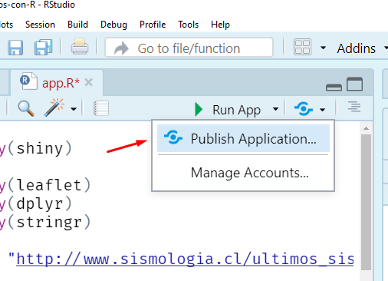
Publicar/Compartir tu app
Servicio shinyapps.io
Básicamente sube todo lo que está en la carpeta de la aplicación archivos R y otros a una máquina virtual y detecta los paquetes utilizados.
La versión gratuita tienes horas de uso que se van recuperando cada mes. Está máquina virtual es humilde en términos de recursos, puede ser lenta dependiendo del uso.
Primero se debe una cuenta en https://www.shinyapps.io/ (puedes asociar tu correo gmail). Luego crear una app.

Slide 58
Y más

Slide 59
Al infinito y más allá
Servicio shinyapps.io
Cosas que no abordamos en esta clase, pero sería ideal:
Agregar estilos (por ejemplo, corporativos) a una aplicación y que los gráficos expresen el mismo lenguaje visual. Paquete bslib!
Optimizar respuesta de la aplicación, en términos de tiempos y procesos. Reactividad avanzada, observers, eventos, caché.
¡Hacer tu aplicación todavía más interactiva!

Slide 60
VISUALIZACIÓN DE DATOS CON SHINY
Joshua Kunst

